Slide 1
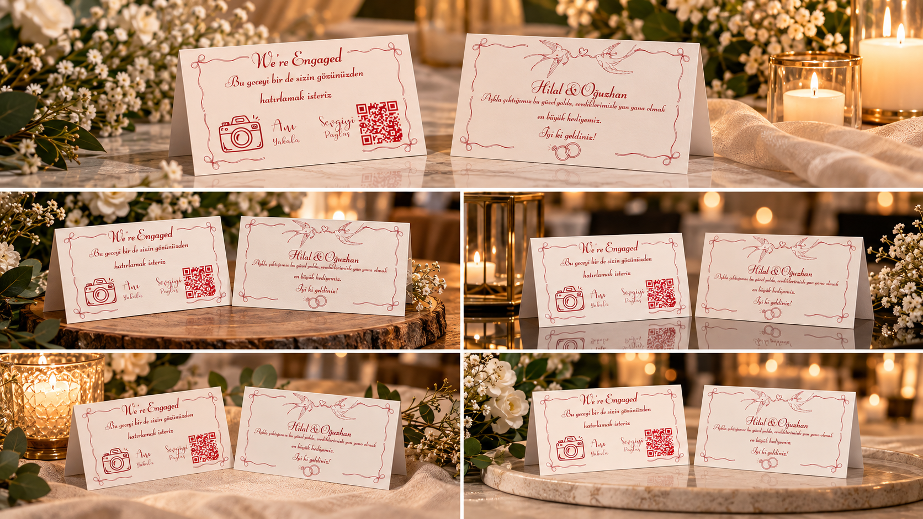
İLK ORGANİZASYONUMUZDAN PARTNERLİĞE
Misafirlerin anıları. İşletmenizin yeni geliri.
ANILAR
Hilal & Oğuzhan için QR baskısı hazır.
Şimdi bu deneyimi sizin organizasyonlarınıza taşıyalım.
Her satışta işletmenize %30 pay
Organizasyon için hazırlanan tasarımların temsili masa yerleşimi.
ANILAR / PARTNERLİK
01

Slide 2
SİSTEMİN AMACI
ANILAR nedir, ne yapar?
Misafirlerin gözünden organizasyonun hikâyesini bir araya getirir.
ANILAR; misafirlerin çektiği fotoğraf, video ve mesajları QR kod aracılığıyla organizasyona özel bir dijital albümde toplayan sistemdir.
Amacımız
Farklı telefonlarda kalan anıları toplama işini kolaylaştırmak; profesyonel çekimleri misafirlerin yakaladığı doğal anlarla tamamlamak.
ANILAR / SİSTEM VE AMAÇ
02

Slide 3
NASIL ÇALIŞIR?
Bir QR koddan özel albüme, beş adım.
1
Organizasyona özel sayfa
İsim, tarih, kapak görselleri ve karşılama mesajı hazırlanır.
2
Masada QR kartı
Organizasyona özel bağlantı, tasarıma uygun kartlara basılır.
3
Kolay erişim
Misafirler uygulama indirmeden, üyelik açmadan sayfayı açar.
4
Anı paylaşımı
Fotoğraf ve video yükler; isterse isim ve mesaj ekler.
5
Özel albüm
Organizasyon sahibi ve yetkililer içerikleri görüntüler, indirir.
Misafirler diğer yüklemeleri göremez. Albüme organizasyon sahibi, ilgili işletme ve platform yöneticisi erişebilir.
ANILAR / SİSTEM VE AMAÇ
03

Slide 4
SAĞLADIĞI KOLAYLIKLAR
Her kullanıcı için daha kolay bir deneyim.
Organizasyon sahibi
Misafir
Fotoğraf istemek için insanlara tek tek yazma ihtiyacını azaltır. Paylaşılan anılara tek albümden ulaşır.
QR kodu okutur; üyelik ve uygulama gerektirmeden fotoğraf, video ve mesaj paylaşır.
Partner işletme
Platform yöneticisi
Müşterisine ek hizmet sunar. Baskı ve teknik hizmet giderlerini üstlenmeden satıştan %30 pay kazanır.
Organizasyonları, erişimleri ve içerikleri ortak yönetim panelinden takip eder.
ANILAR / SİSTEM VE AMAÇ
04

Slide 5
MİSYON VE VİZYON
Kolay paylaşım. Birlikte biriken hatıralar.
Misyonumuz
Vizyonumuz
İnsanların özel günlerinde farklı telefonlarda biriken anıları, herkesin kolayca katkıda bulunabildiği özel dijital albümlerde buluşturmak.
Düğün, nişan ve diğer özel organizasyonlarda dijital anı paylaşımının doğal bir parçası olmak; partner işletmelerle daha fazla insanın hatıralarını bir araya getirmek.
Büyüme hedefimiz: ilk organizasyonlardan öğrenmek, kullanım kolaylığını geliştirmek ve partner ağını genişletmek.
ANILAR / SİSTEM VE AMAÇ
05

Slide 6
DENEYİM
Telefonlarda kalan anılar, özel bir albümde.
Misafirlerin fotoğraf ve videoları organizasyona özel paylaşım sayfasında toplanır.
01
02
03
QR ile ulaş
Kolayca paylaş
Anıları sakla
Misafirler telefonlarından paylaşım sayfasını açar.
Uygulama indirmeden, üyelik açmadan fotoğraf ve video yükler.
Organizasyon sahibi özel albüme erişir, içerikleri indirir.
Misafirler diğer kişilerin yüklediği içerikleri görüntülemez.
ANILAR / PARTNERLİK
06

Slide 7


İLK ORGANİZASYON • HİLAL & OĞUZHAN
Fikirden baskıya: ilk QR kartımız hazır.
Organizasyona özel hazırlanan QR ve karşılama kartı tasarımları.
QR kartı • Anı yakala, sevgiyi paylaş
Karşılama kartı • Hilal & Oğuzhan
ANILAR / PARTNERLİK
07
Notes:
Kurucu QR baskısının çıkarıldığını bildirdi. Gösterilenler baskı tasarımlarıdır; basılmış kartların saha fotoğrafı değildir. Gerçek baskıyı görüşmeye götürüp fiziksel örnek olarak gösterebilirsiniz. Katılım, yükleme adedi veya memnuniyet sonucu henüz sunulmadı. Görseldeki QR hedefi bu çalışma kapsamında doğrulanmadı.

Slide 8
MASA ÜZERİNDEKİ DENEYİM
Organizasyonun tasarımına eşlik eden bir davet.
Temsili masa yerleşimi • Tasarım görselleştirmesidir; gerçekleşmiş etkinlik fotoğrafı değildir.
ANILAR / PARTNERLİK
08

Slide 9
HİZMET AKIŞI
Hazırlıktan albüm teslimine.
1
Organizasyona özel hazırlık
Paylaşım sayfası, kişisel karşılama ve QR baskısı.
2
Misafirlerden paylaşım
Fotoğraf ve video yükleme; isteğe bağlı isim ve mesaj.
3
Özel albüme erişim
Yetkili kullanıcılar görüntüler ve içerikleri indirir.
Organizasyon tarihinden sonra 7 gün yükleme, organizasyon tarihinden itibaren 3 ay saklama. Süre dolmadan indirme yapılır; süre sonunda içerikler kalıcı silinir.
ANILAR / PARTNERLİK
09

Slide 10
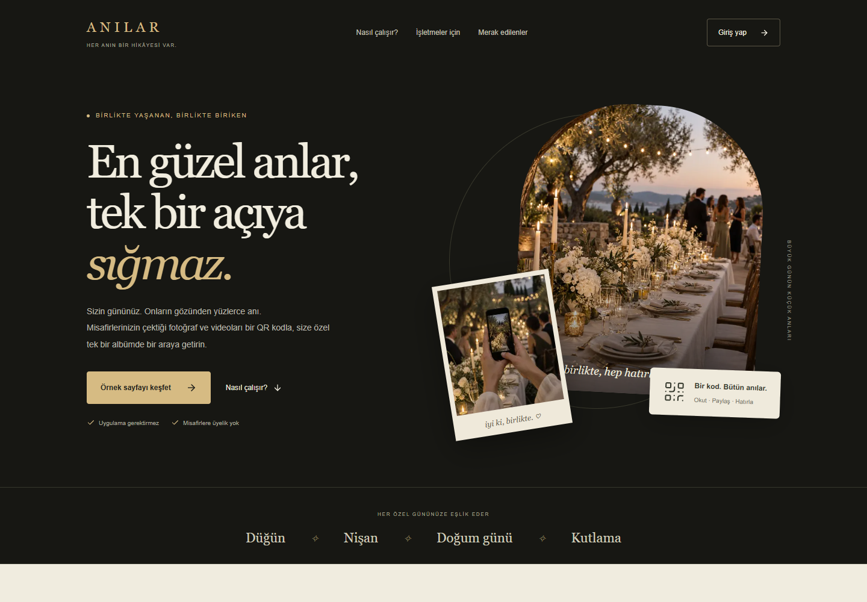
ÜRÜNÜ TANIYIN
Baskıdan dijital deneyime.
ANILAR ana sayfası
Hizmeti tek bakışta anlatan karşılama.
Örnek organizasyon sayfasına doğrudan erişim.
Masa kartı ile başlayan paylaşım deneyimi.
Çalışan yerel uygulamadan gerçek ekran görüntüsü • Eylül 2026
ANILAR / ÜRÜN EKRANLARI
10

Slide 11
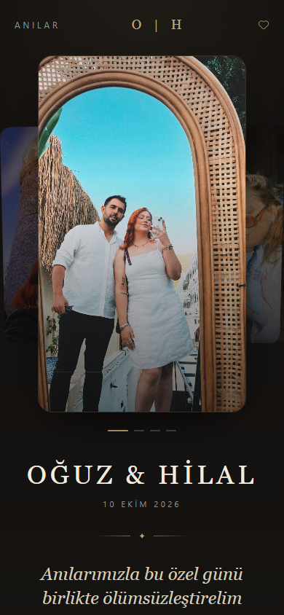
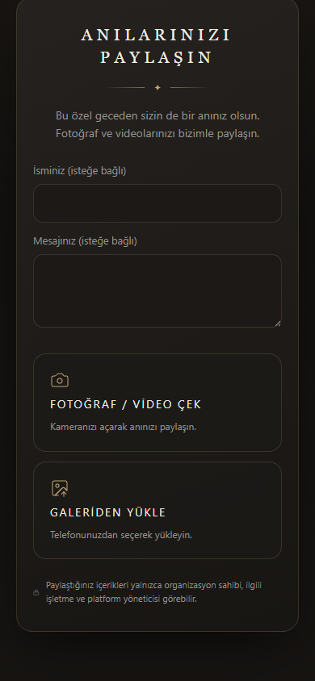
MİSAFİR DENEYİMİ • HİLAL & OĞUZHAN
QR koddan kişisel paylaşım sayfasına.
Telefonda birkaç adım
Çifte özel kapak ve karşılama.
İsteğe bağlı isim ve mesaj.
Kameradan veya galeriden fotoğraf / video seçimi.
390 px mobil görünüm • Yerel uygulama ekranları. Bu incelemede dosya yüklenmedi.
ANILAR / ÜRÜN EKRANLARI
11

Slide 12
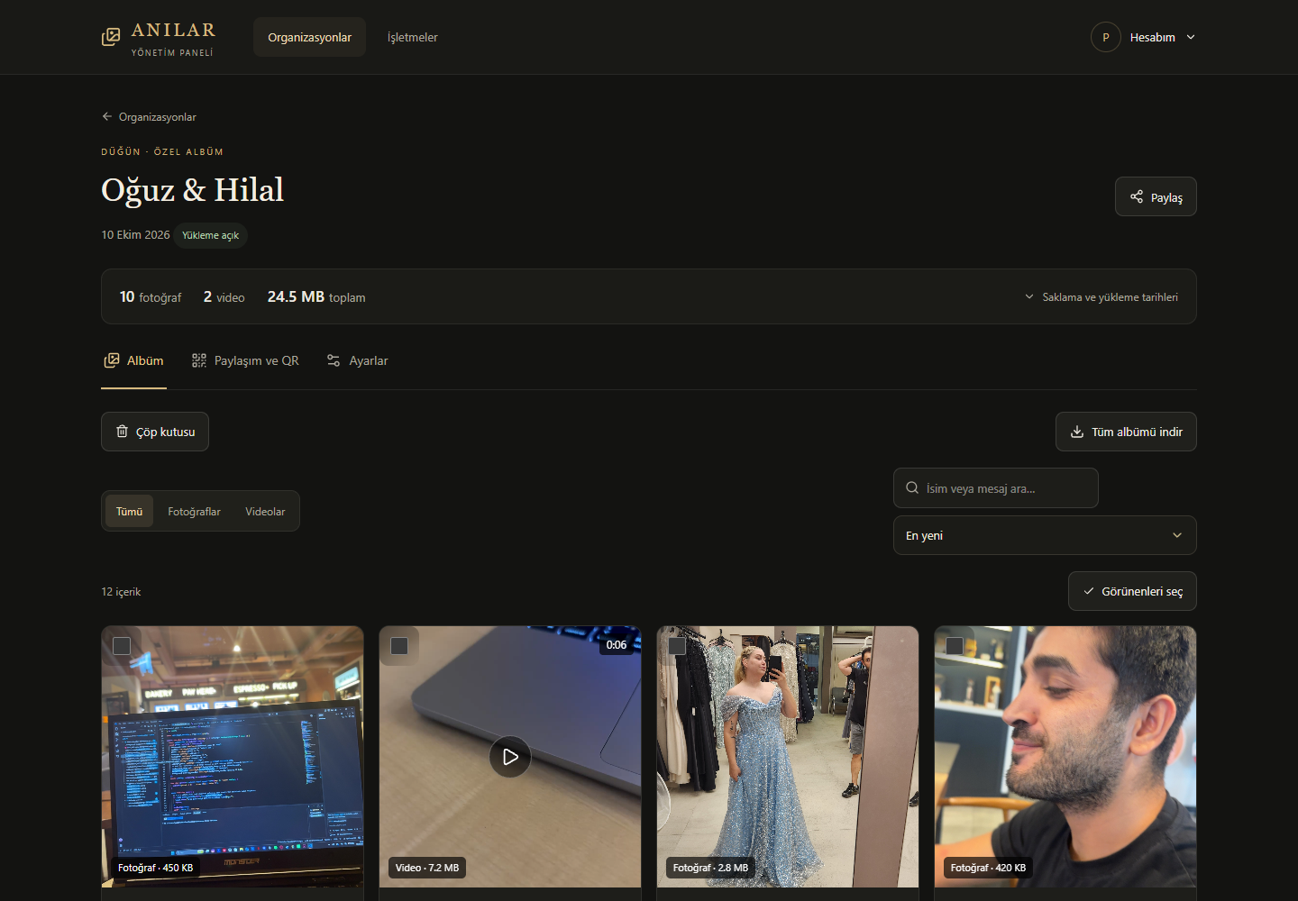
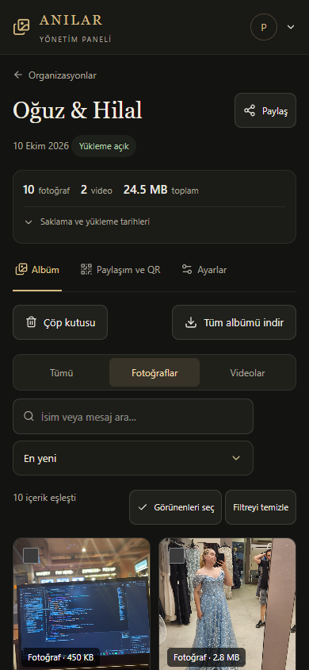
ALBÜM YÖNETİMİ
İçerikler tek panelde, erişim yetkililerde.
Yerel yönetici görünümü; mevcut içerikler etkinlik sonucu değildir.
Fotoğraf / video filtreleri, arama ve indirme araçları.
ANILAR / ÜRÜN EKRANLARI
12
Notes:
Bu görüntüler yerel uygulamada platform yöneticisi oturumundan alındı. Partner hesabı ekranı olarak sunulmamalıdır. Görünen mevcut yüklemeler, organizasyon sonrası katılım veya başarı sonucu değildir. Fotoğraf filtresi ile eşleşen içerik sayısı 10 olarak gözlendi. İndirme ve yükleme işlemleri bu incelemede çalıştırılmadı.

Slide 13
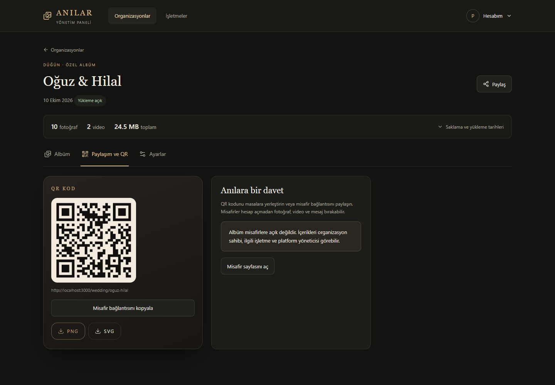
PAYLAŞIM VE QR
Her organizasyona özel paylaşım araçları.
Tek yerden yönetim
Misafir bağlantısı.
PNG / SVG QR seçenekleri.
Misafir sayfasına geçiş.
Yerel önizleme ekranı. Buradaki QR localhost adresine gider; görüşmede dağıtılacak canlı QR değildir.
ANILAR / ÜRÜN EKRANLARI
13
Notes:
Ekrandaki QR yerel uygulamanın APP_URL ayarı nedeniyle localhost adresini taşır. Basılmış kartın QR hedefinin aynı olduğu iddia edilmez. Canlı ürün demosu ve basılı QR hedefi ayrıca doğrulanmalıdır.

Slide 14
PARTNERLİK MODELİ
Siz müşteriye sunun. Hizmet giderleri bize ait.
%30
%70
İşletmenizin payı
ANILAR payı
Hizmeti müşteriye tanıtın.
Organizasyon bilgilerini koordine edin.
Gerçekleşen satıştan pay kazanın.
QR baskısı ve teslimat giderleri.
Dijital albüm ve teknik altyapı.
Hizmet ve teknik destek maliyetleri.
Paylaşım KDV hariç satış üzerinden yapılır. İşletmenin payından hizmet gideri kesilmez; kendi vergileri işletmeye aittir.
ANILAR / PARTNERLİK
14

Slide 15
FİYAT SEÇENEKLERİ
Her satışın işletmenize katkısı net.
Üç fiyat alternatifi; aynı %30 işletme payı.
Müşteri fiyatı*
KDV hariç satış
İşletmenizin payı
3.750 TL
3.125,00 TL
937,50 TL
5.000 TL
4.166,67 TL
1.250,00 TL
6.250 TL
5.208,33 TL
1.562,50 TL
*Müşteri fiyatları %20 KDV dahil varsayılmıştır. Paylar işletmenin kendi vergileri öncesidir. Fiyatlar aynı hizmet kapsamı için alternatiflerdir; nihai fiyat ve kapsam anlaşmada belirlenir.
ANILAR / PARTNERLİK
15

Slide 16
5.000 TL MÜŞTERİ FİYATI ÖRNEĞİ
50 satışta 62.500 TL işletme payı.
Yıllık ücretli satış
İşletme payı
1.250 TL
20 organizasyon
25.000 TL
Her ücretli satışta işletmenizin payı
50 organizasyon
62.500 TL
100 organizasyon
125.000 TL
Örnek satış hacimleridir; satış veya kazanç garantisi değildir. Tutarlar işletmenin kendi vergileri öncesidir.
ANILAR / PARTNERLİK
16

Slide 17
YILLIK KAZANÇ SEÇENEKLERİ
Satış hacminize göre işletme payınız.
Ücretli satış
3.750 TL fiyat
5.000 TL fiyat
6.250 TL fiyat
20
18.750 TL
25.000 TL
31.250 TL
50
46.875 TL
62.500 TL
78.125 TL
100
93.750 TL
125.000 TL
156.250 TL
Yalnızca hizmetin satıldığı organizasyonlar sayılır. Örneğin 100 etkinliğinizin 50'sinde hizmet satılırsa 50 satış satırı geçerlidir. Tutarlar işletmenin %30 payıdır ve kendi vergileri öncesidir.
ANILAR / PARTNERLİK
17

Slide 18
BİRLİKTE BAŞLAYALIM
Bir sonraki organizasyonunuzda ANILAR.
Hilal & Oğuzhan için hazırlanan baskıyı görüşmede birlikte inceleyelim.
01 Fiziksel QR baskısını inceleyelim.
02 Ürün demosunu birlikte görelim.
03 İlk organizasyonun fiyat ve kapsamını belirleyelim.
Anlaşma başlıkları: baskı adedi ve teslimat, tahsilat/faturalama, işletme payının ödeme zamanı, iptal ve iade.
ANILAR / PARTNERLİK
18

